Slide 1


博士论文开题报告
高表面质量内流道零件的激光粉末床熔融成形技术研究
指导教师：陈柏金
报告人：张楚格 D202280381
报告日期：2023年9月17日
Notes:
各位老师、同学大家上午好，我是22级博士张楚格，我博士论文开题报告题目为高表面质量内流道零件的激光粉末床熔融成形技术研究，导师是陈柏金教授

Slide 2
01
课题背景、目的及意义
CONTENT
02
国内外研究现状
目录 >>
03
课题研究内容和技术方案
04
课题创新点
05
课题研究计划
Notes:
下面我将从以下5个方面进行简要阐述

Slide 3
01
课题背景、目的及意义

Slide 4
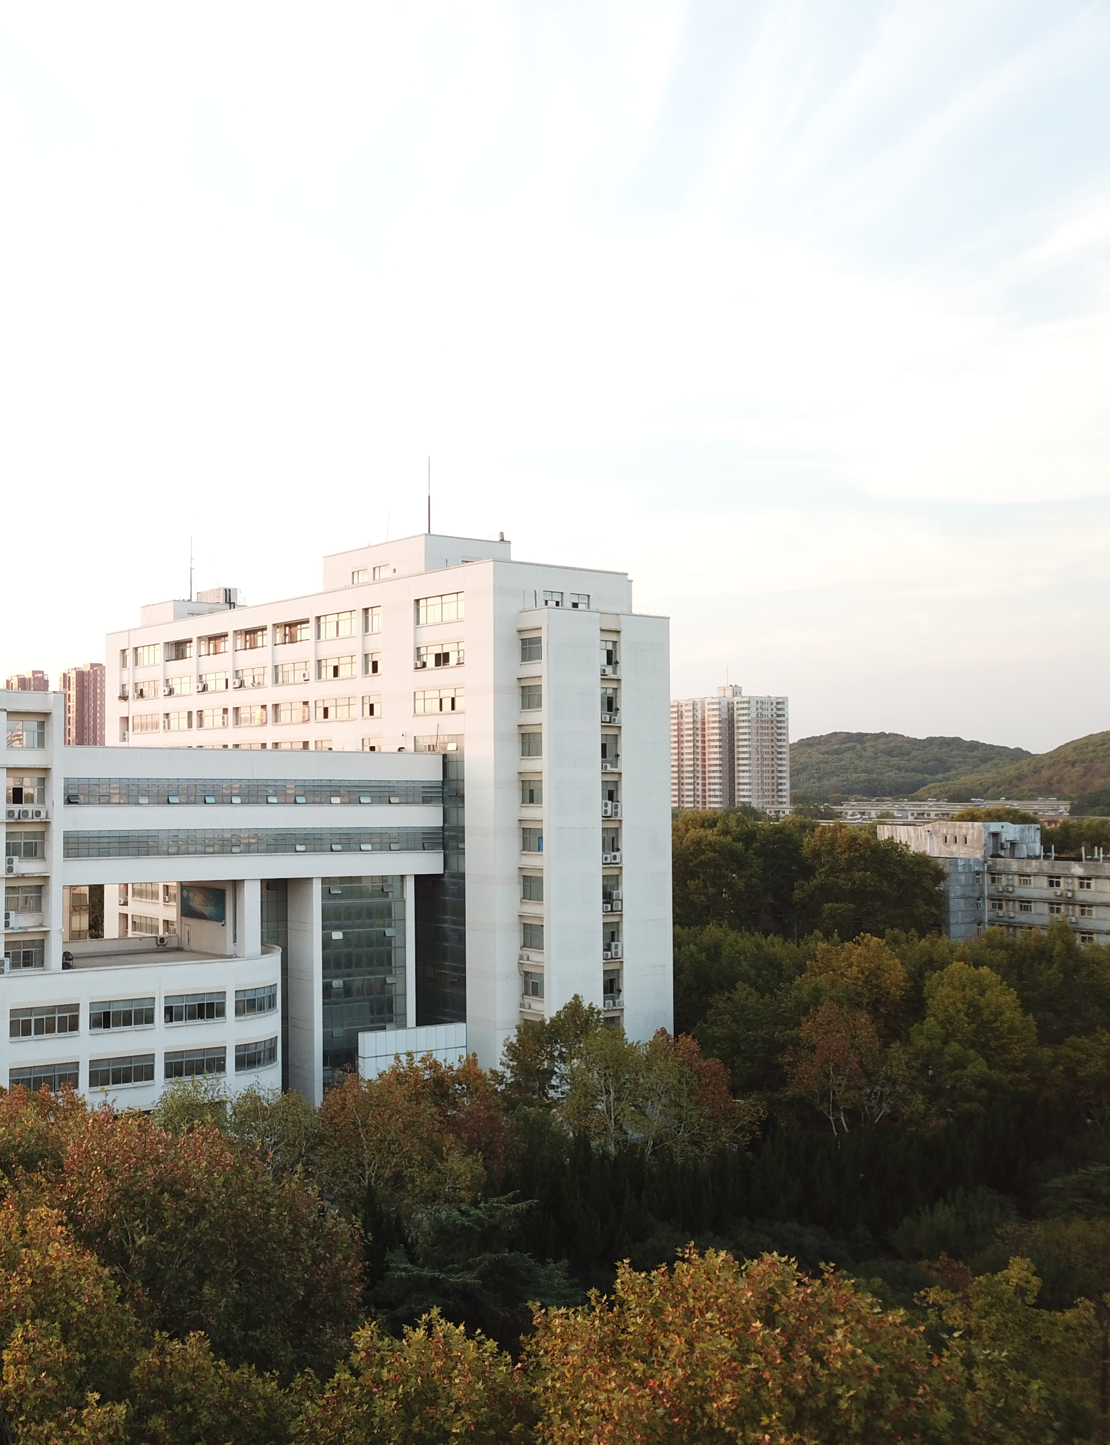
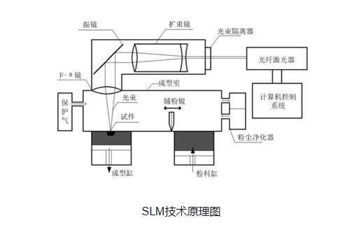
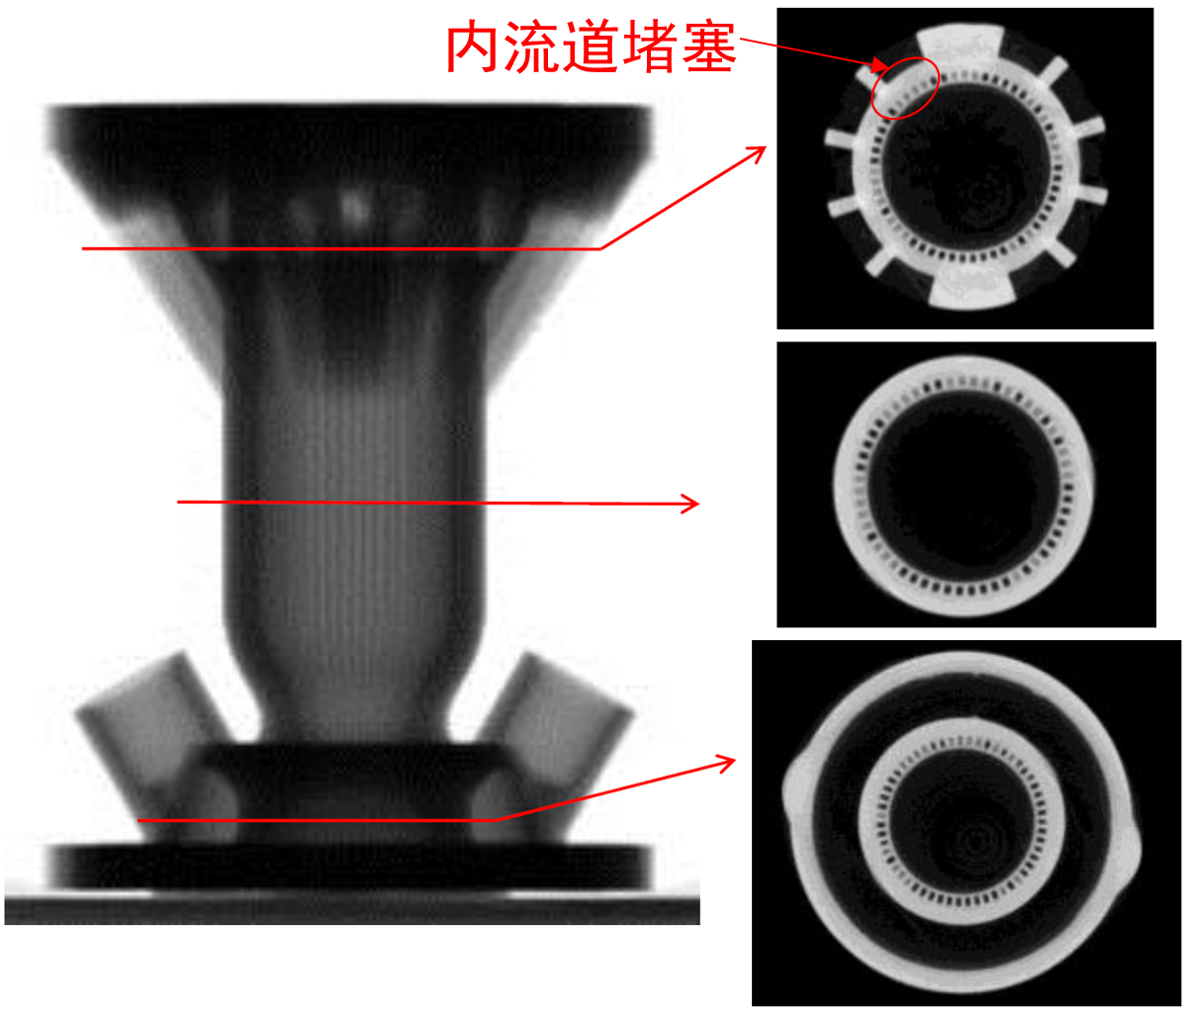
课题背景、目的及意义
课题背景
激光选区熔化（SLM）是一种基于“自下而上”的层层叠加3D打印技术。得益于其高度的灵活性，能够制造结构复杂的零件。
由于热传导和毛细作用，粉末可能半熔化或粘附于成型部件的侧表面。这种粘粉现象无法仅通过工艺优化来解决。它不仅降低了零件的表面质量，还可能导致流道尺寸的改变，甚至堵塞流道。
美国NASA的SLM制造的推力室构件内流道被粘粉堵塞
Notes:
激光选区熔化（SLM）是一种基于“自下而上”的层层叠加3D打印技术。得益于其高度的灵活性，能够制造结构复杂的零件，SLM在航空航天、模具制造及医疗器械领域得到了广泛应用。然而，由于热传导和毛细作用，粉末可能半熔化或粘附于成型部件的侧表面[2,3]。这种粘粉现象无法仅通过工艺优化来解决。它不仅降低了零件的表面质量，还可能导致流道尺寸的改变，甚至堵塞流道。

Slide 5
课题背景、目的及意义
｛
喷砂
机加工
磨粒流
化学腐蚀
课题背景
×无法处理具有复杂内流道一体化的零件
SLM后处理常见方法
内流道部件的SLM增材制造中存在的表面质量和粘粉问题，已成为该技术在相关领域应用的主要制约因素
Notes:
SLM增材制造的金属部件一般通过喷砂、机加工、磨粒流和化学腐蚀等方式进行表面后处理。但是，对于具有复杂内流道的一体化零件，这些后处理方法难以实施，尤其是在流道尺寸微小、结构复杂的情况下。此外，流道内表面粘粉的清除情况难以监测，可能导致安全隐患，如液体火箭发动机中可能引发的爆炸。因此，内流道部件的SLM增材制造中存在的表面质量和粘粉问题，已成为该技术在相关领域应用的主要制约因素

Slide 6
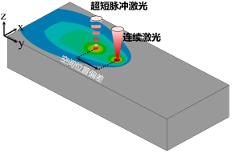
课题背景、目的及意义
课题目的
本课题计划以工业领域广泛应用的高导热轻质金属——铝合金为研究对象，旨在突破激光增材制造铝合金复杂内流道零件成型的技术瓶颈。计划利用飞秒激光减材来解决表面粘粉和材料多余的问题，进而提高零件的尺寸精度和表面质量。
图4超短脉冲激光、连续激光空间偏差示意图
Notes:
为了解决上述问题，本课题提出了一种结合超短脉冲激光减材与高功率激光SLM增材的技术。超短脉冲激光，其脉冲宽度在十皮秒（10-10s）范围内，不仅具有极高的峰值功率，而且能对几乎所有材料进行高精度“冷”加工，广泛应用于高精度激光切割领域。利用这一技术，可以迅速蒸发零件表面的粘附粉末，从而显著提高SLM成型零件的表面质量。此外，超短脉冲激光的“冷”加工特性还可以高精度地修整SLM打印部件的边缘，去除其侧表面的挂渣，而不会对周围的金属粉末产生热效应。
本课题计划以工业领域广泛应用的高导热轻质金属——铝合金为研究对象，旨在突破激光增材制造铝合金复杂内流道零件成型的技术瓶颈。我们计划利用飞秒激光减材来解决表面粘粉和材料多余的问题，进而提高零件的尺寸精度和表面质量。

Slide 7
课题背景、目的及意义
课题意义
未来该技术还能够扩展到其他复杂结构的SLM增材制造中，如点阵、进气道、随形流道模具等；还可推广应用到其他金属材料，如钛合金、镍基高温合金等，能够显著提升成形零部件的表面质量，极大程度减小甚至不需要后处理，拓宽SLM增材制造应用前景，在航天航空、石油化工、制冷设备、模具和汽车等工业领域内得到广泛应用。

Slide 8
02
国内外研究现状

Slide 9
国内外研究现状
激光选区熔化3D打印技术
SLM打印设备
近年来，SLM 技术发展迅速，国内外研究者针对 SLM 打印设备和打印工艺两个方面的研究较多。在SLM打印设备方面，世界上第一台 SLM 打印设备于德国诞生。德国的 SLM 技术一直处于世界领先地位，具有代表性的生产商有 EOS 公司等。
国内的 SLM 技术尽管起步较晚，但近年来发展也比较迅速。西北工业大学、哈尔滨工业大学、北京航空航天大学等高校对 SLM 技术进行了深入的研究。
Notes:
近年来，SLM 技术发展迅速，国内外研究者针对 SLM 打印设备和打印工艺两个方面的研究较多。在SLM打印设备方面，世界上第一台 SLM 打印设备于德国诞生，德国的 SLM 技术一直处于世界领先地位。国内的 SLM 技术尽管起步较晚，但近年来发展也比较迅速。

Slide 10
国内外研究现状
Add You Text Here Add You Text Here
2.SLM打印工艺
研究者 | 发表时间 | 材料 | 研究内容
王黎 | 2012 | - | X、Y 和 Z 轴方向的尺寸误差原因分析，激光工艺参数对尺寸的影响及粉末熔化后的体积收缩。
Wang等 | 2016 | 316L stainless steel | 零件表面粗糙度的实际值与理论值比较及熔道、球化效应和粉末粘附对粗糙度的影响。
Mumtaz等 | 2009 | Inconel 625 | 上表面和侧表面的粗糙度与工艺参数的关系。
Yang等 | 2019 | AlSi10Mg | 工艺参数如功率、扫描速度和线能量密度对熔池稳定性和侧表面粗糙度的影响。
Yasa等 | 2011 | - | 激光表面重熔技术对零件致密度和表面质量的影响。
Casalino等 | 2015 | maraging steel | 高致密度零件的孔隙率和拉伸性能关系及工艺参数优化。
Ni等 | 2019 | Hastelloy X Alloy | 扫描策略、扫描速度、和能量密度等参数对Hastelloy X合金的致密度和力学性能的影响。
Notes:
SLM打印工艺的目标是使打印零件具有更好尺寸精度、表面质量、致密度和力学性能，从而满足使用要求。目前，国内外研究者在 SLM 打印工艺方面已经做了大量的研究。以上是不同学者对SLM打印零件的表面质量、致密度和力学性能所受不同因素影响的研究。包括激光参数、扫描策略、工艺参数优化和表面重熔技术。这些研究为提高SLM打印零件的性能提供了重要的参考。

Slide 11
国内外研究现状
Add You Text Here Add You Text Here
超快激光减材技术
研究者 | 发表时间 | 材料 | 研究结果
Liu 等 | 2015 | 铝 | 阐明了超短激光-物质相互作用的物理机理，解释了材料击穿和烧蚀现象
Crawford 等 | 2005 | 硅 | 凹槽的深度与扫描速度成反比，与单脉冲能量和扫描次数成正比
Li 等 | 2006 | NiTi 形状记忆合金 | 提出了一种优化的横向移动路径规划工艺，实现了微小型形状记忆合金器件的严格制造要求
Wang 等 | 2010 | 氧化铝基板 | 研究了各种激光加工参数对氧化铝基板切割质量的影响规律，确定了切割厚度为 250 和 381 mm 的最佳条件
Fissi 等 | 2014 | 石英 | 烧蚀深度与扫描次数和单脉冲能量之间存在线性关系
谭超等 | 2013 | 100μm 厚的铜箔 | 表面粗糙度从 694nm 降低至 130nm
Li 等 | 2021 | 200μm 厚的硅片 | 通过平行扫描线，实现了侧表面粗糙度为191 nm 的穿透切割
Notes:
超快激光具有“冷加工”和高峰值功率的特点，广泛应用于激光减材领域。研究者对超快激光减材工艺已经做了较为深入的研究。理论上来讲，利用超快激光可以对 SLM 打印零件边缘进行高精度的减材，达到去除侧表面粘附的挂渣而对打印零件边缘及其四周的金属粉末不产生热影响的目的。

Slide 12
国内外研究现状
Add You Text Here Add You Text Here
增减材复合制造技术研究
研究者 | 发表时间 | 材料 | 研究结果
Ren等 | 2010 | 五轴表面加工 | 提出五轴表面加工集成工艺规划为自动模式下构建功能性金属零件提供了便捷。
Zhu等 | 2013 | 反应性过程 | 提出的反应性过程规划算法为制造复杂产品提供了智能解决方案。
Xiong等 | 2010 | 等离子体沉积制造与铣削 | 结合了等离子体沉积制造与铣削解决了阶梯效应的问题。
Liu等 | 2017 | 机械加工与SLM | 研究了机械加工与SLM的结合，发现增减材复合制造具有更佳的拉伸试样性能。
Yasa等 | 2011 | SLM设备上的Nd：YAG激光器 | 提出了在SLM设备上，采用Nd：YAG激光器的连续模式进行增材打印，采用脉冲模式进行减材加工的新思路。
Notes:
目前关于增减材复合制造技术的研究主要包括增减材设备的研发，工艺规划方法的制定和增减材复合制造零件的打印质量研究等方面。在增减材复合制造技术中，数控铣削加工是主流的减材方式，而采用激光作为减材加工的研究仍然相对较少。

Slide 13
国内外研究现状
总结
虽然SLM增材制造技术能够制备复杂精密的高性能金属构件，但是其表面质量一般Ra10 μm，远低于机械加工。
超快激光在减材切割等方面已做了较为深入的研究。可以将其作为SLM后处理的更优解进行探索。
在增减材复合制造技术中，主要的减材方式依然是铣削加工等，鲜少有研究将激光且为超快激光进行复合加工研究。

Slide 14
03
课题研究内容和技术方案

Slide 15
课题研究内容和技术方案
课题研究内容
本课题以工业界广泛应用的高导热轻质金属铝合金为具体研究对象，开展超短脉冲激光减材/SLM增材复合制造的研究，着重解决SLM增材制造铝合金复杂内流道零件难以进行高精度高质量成形。针对其表面成形质量差的问题，拟引入飞秒激光减材去除SLM增材零件表面的粘粉等，以提升SLM增材制造表面质量和尺寸精度。
超短脉冲激光、连续激光空间偏差示意图

Slide 16
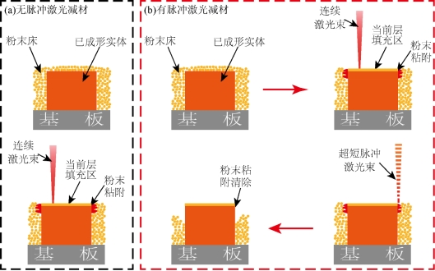
课题研究内容和技术方案
针对激光选区熔化制造样件表面粉末粘附，表面质量差，容易使复杂内流道零件易堵塞流道引发安全事故等关键问题，采用超短脉冲激光通过瞬间汽化样件表面粘附的粉末，来提升激光选区熔化成形样件表面粗糙度。如图所示为原位脉冲/连续激光复合增减材制造的示意图，首先按照激光选区熔化增材步骤进行粉末铺设及单层加工，对于表面粘附粉末采用超短脉冲激光器进行激光冷加工去除即激光减材，随后再进行下一层的粉末铺设及单层激光加工。循环往复实现原位复合脉冲/连续激光复合高精度增减材制造。将此技术应用于复杂内流道结构的零件中，可原位制备具备高精度、高表面质量、高致密度的零部件。
传统SLM增材制造（a）和本项目超短脉冲脉冲激光减材/SLM增材复合制造（b）
Notes:
本课题提出采用超短脉冲激光减材+高功率激光SLM增材技术相结合，以实现SLM增材制造内流道构件的高表面质量高精度高性能成形。其原理是高功率激光SLM增材扫描一薄金属，实现金属致密成形；当扫描完一层后，采用超短脉冲激光刻蚀轮廓边缘，使得粘粉以及多余的沉积部分被去除，由于超短脉冲激光极高的峰值功率和微小光斑，可以精确的去除内流道边缘粘粉及多余的尺寸，以实现高表面质量高尺寸精度成形。层层叠加，实现复杂内流道构件的高表面质量和高性能高精度成形。与当前的SLM增材制造相比，该技术具有结构简单、对原装备改动小、双光束空间位置控制准确等优点，能精确的对复杂内流道构件控形控性。

Slide 17
04
课题创新点

Slide 18
课题创新点
建立飞秒激光减材工艺，探究相关飞秒激光参数对铝合金减材宽度与深度的影响规律；
提出采用飞秒激光与SLM的复合制造工艺，建立增减材复合加工系统；
探究飞秒激光与SLM复合制造工艺相关工艺参数与成型质量的规律。

Slide 19
05
课题研究计划

Slide 20
课题研究计划
2023年9月-2023年12月：文献调研，完善SLM及超快激光实验及铝合金相关知识，规划实验；
2024年1月-2024年9月：原材料的调研与购买，粉末原始性能测试；探索工艺参数对打印的铝合金零件的尺寸精度、表面粗糙度、致密度和力学性能的影响规律。
2024年10月-2025年9月：探究飞秒激光切割工艺，建立了单脉冲能量和扫描速度的工艺窗口，探讨工艺参数对飞秒激光切割宽度与深度的影响规律。
2025年10月-2026年12月：探究SLM 与飞秒激光切割相结合的激光增减材复合 3D 打印工艺，及工艺参数对打印零件尺寸和侧表面粗糙度的影响规律。
2027年1月- 2027年6月：归纳总结，撰写博士论文，准备答辩。

Slide 21
谢谢
标题内容

